Slide 1
TASAVVUF II VII. YARIYIL GÜZ DÖNEMİ
PROF. DR. AHMET CAHİD HAKSEVER

Slide 2
TASAVVUF II
6. HAFTA
MEVLEVİLİK

Slide 3
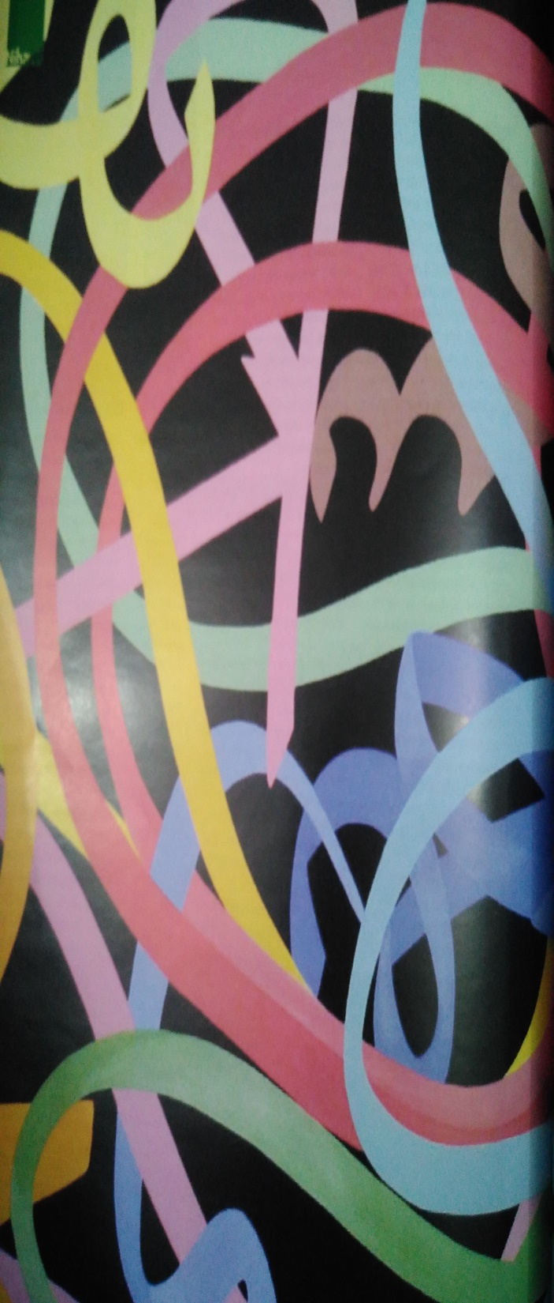
MEVLEVİLİK
13.Yüzyıl da yaşamış Mevlana Celaleddin-i Rumi’nin tasavvufi düşünceleri ÇERÇEVESİNDE ŞEKİLLENEN tarikat.

Slide 4
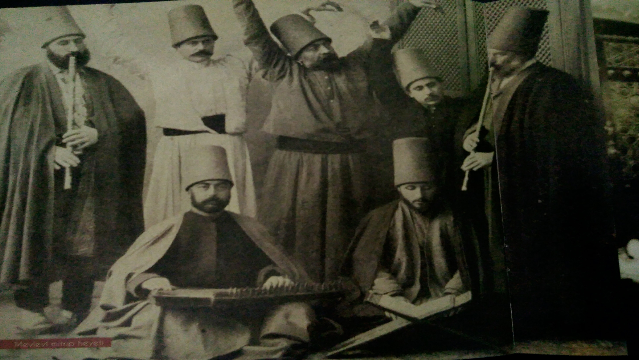

Slide 5
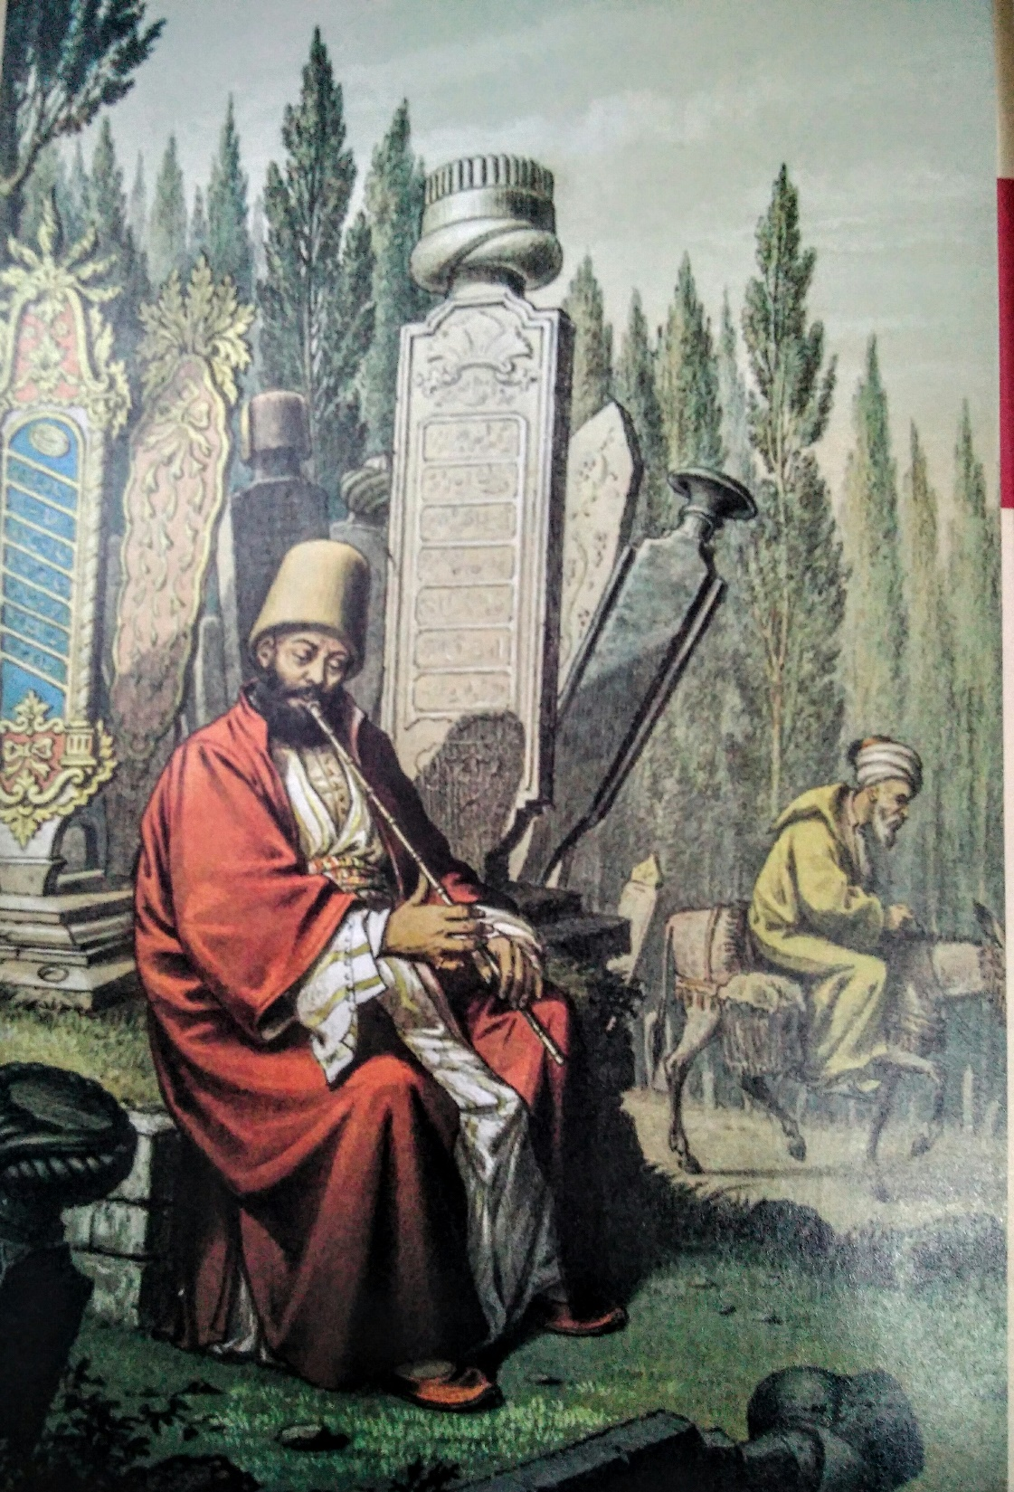
İÇERİK
Mevlana Celaleddin-i Rumi
Mevlevilik
Yapısı
Tarihi
Semâ

Slide 6
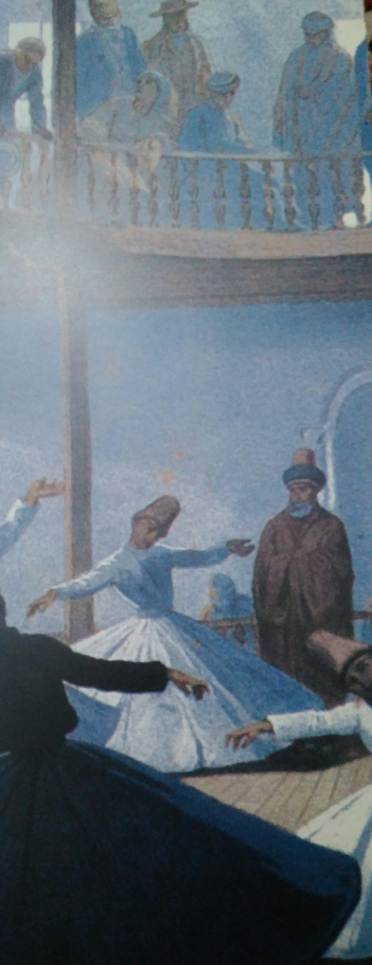
MEVLÂNÂ CELÂLEDDÎN-Î RÛMÎ
1207 yılında Horasanın Belh şehrinde doğmuştur.
Babası Baheddin Veled
Annesi Mümine Hatun
Asıl adı Muhammed Celaleddin
Mevlana ve Rumi lakapları, kendisine sonradan verilen isimlerdendir.
Efendimiz manasına gelen Mevlana ismi O'na daha genç iken Konya'da ders okutmaya başladığı tarihlerde verilir.
Semseddin-i Tebrizi ve Sultan Veled'den itibaren Mevlana'yı sevenler kullanmıştır.

Slide 7
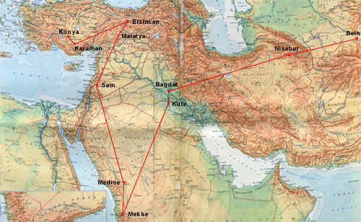
Konya’da sona eren bir göç hikâyesi
Sultânü'l-Ulemâ, aile fertleri ve dostlarıyla Belh şehrini 1212-1213 tarihlerinde terk ettikten sonra Hacca gitmeye niyet etmişti.
Nişâbûr'a doğru yola çıktı. Göç Bağdat, Mekke, Medine’den sonra Şam’a doğru devam etti. nihayet Konya'yı seçip oraya yerleştiler.

Slide 8
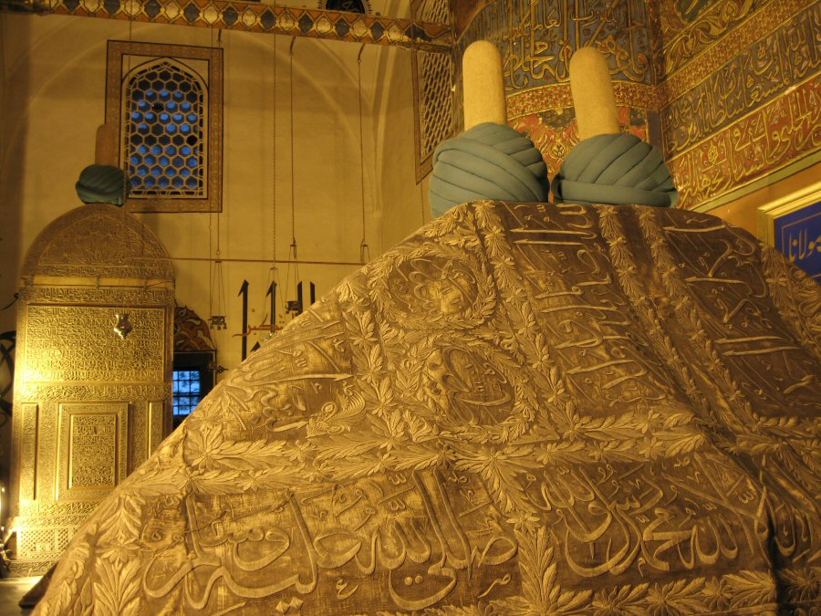
Bahâeddin Veled, Mevlânâ'nın ilk mürşididir
Hz. Mevlânâ, babasının vasiyeti, dostlarının ve bütün halkın yalvarmaları ile babasının makamına geçti, oturdu.
1232 tarihinde babasının halîfesi Seyyid Burhâneddin-i Muhakkik-i Tirmîzî, Konya'ya geldi.
Mevlânâ babasının da öğrencisi olan Seyyid Burhaneddîn Muhakkık Tirmizî’den 9 yıl sürecek manevi eğitim aldı.

Slide 9
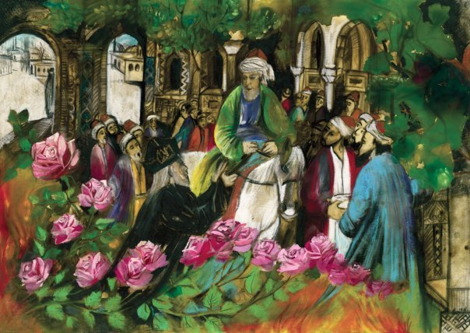
- Mevlânâ, yüksek ilimlerde daha çok derinleşmek için, Seyyid Burhânedin'in izniyle Halep'e ardından da Şam’a gitti. 7 yıl süren Halep-Şam ilim yolculuğunda Halaviyye Medresesi'nde, fıkıh, tefsir ve usûl ilimlerinde ders aldı.
- Mevlânâ bu yolculuk esnasında Şems ile tanışmıştır. Şems’in Mevlânâ’ya bir soru sorması akabinde aldığı cevap Şems’in Mevlânâ’ya olan alakasını ziyadeleştirmiştir.

Slide 10
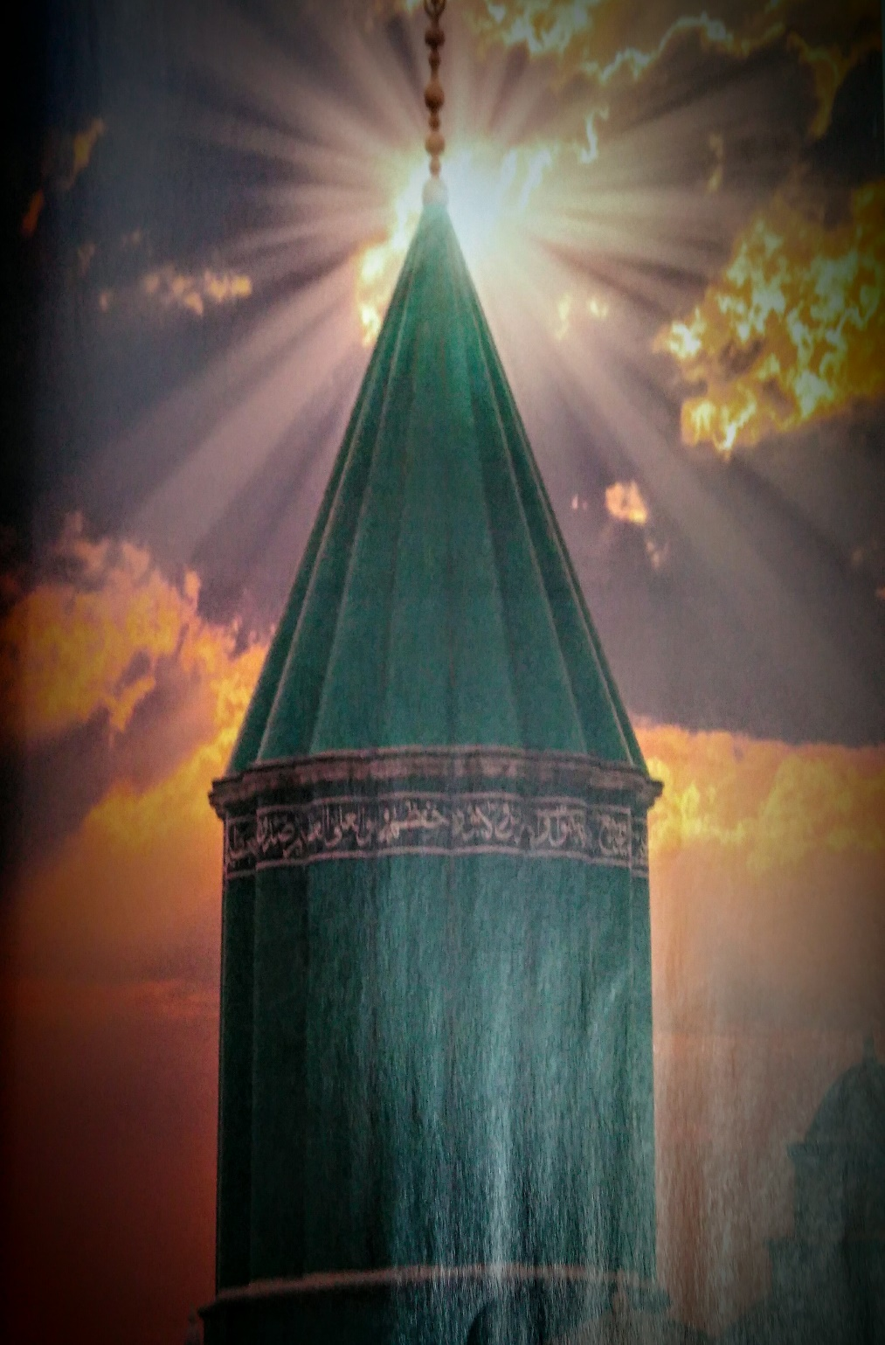
Seyyid Burhâneddin'in Konya'dan Kayseri’ye gidişinden sonra Mevlânâ, Babasının ve dedelerinin usullerine uyarak beş yıl bu vazifeyi başarı ile yaptı.
Rivayete göre dinî ilimleri tahsil eden dört yüz talebesi ve on binden çok müridi vardı.

Slide 11
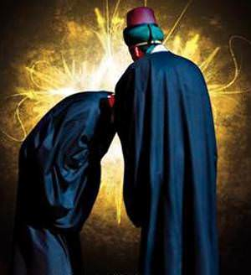
1244 yılında Konya’ya gelen Tebrizli Şems aşk ile Mevlânâ’da yeni ufuklar açılmasına vesile oldu. İki iyi insanın buluşmaları “Maraca’l-Bahrayn” (İki denizin buluştuğu yer) ifâdesiyle anıldı. Bu esnada Mevlânâ 38 ve Şems ise 60 yaşlarındaydı.

Slide 12
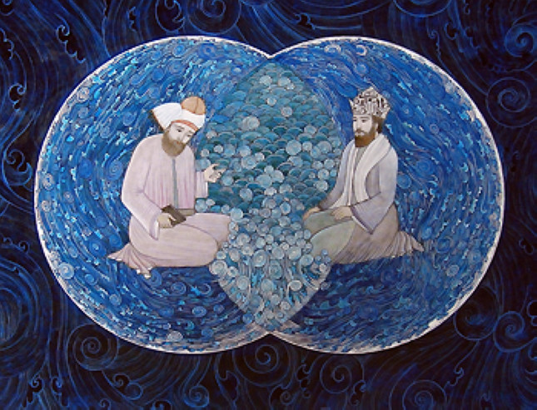
Konya’da Şems ile Mevlânâ 40 gün boyunca halvet ve sohbette bulunurlar. Mevlânâ ve oğlunun da başını çektiği bir gurup babasının kendileriyle ilgilenmesini engellediği için Şems’e husumet beslerler ve onun Konya’dan ayrılmasını isterler o da 1246’da Şam’a gider. Bu gidişin ardından Mevlânâ “Etme!” şiiri ile gönlündekileri ifade etmiştir.

Slide 13
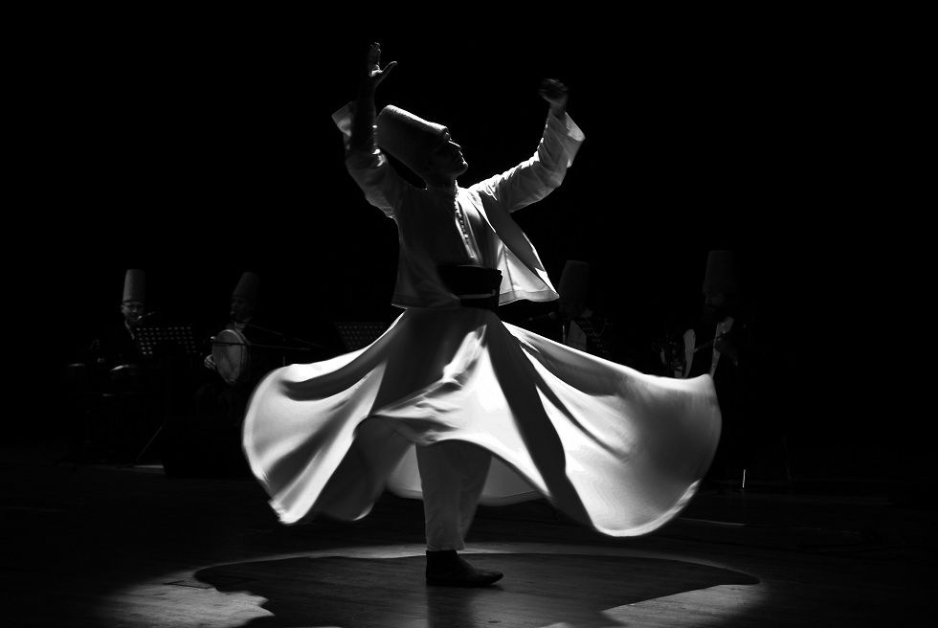
Mevlânâ, Şems’ten sonra dost ve halîfe olarak yerine Salahaddîn Zerkubî’yi seçmiştir. Mevlânâ soyundan olanlara “Çelebi” denir, çelebiler zühde ehemmiyet verir. Şems’in Yolu’ndan gidenler ise aşk ile hemdem olmuşlardır.

Slide 14
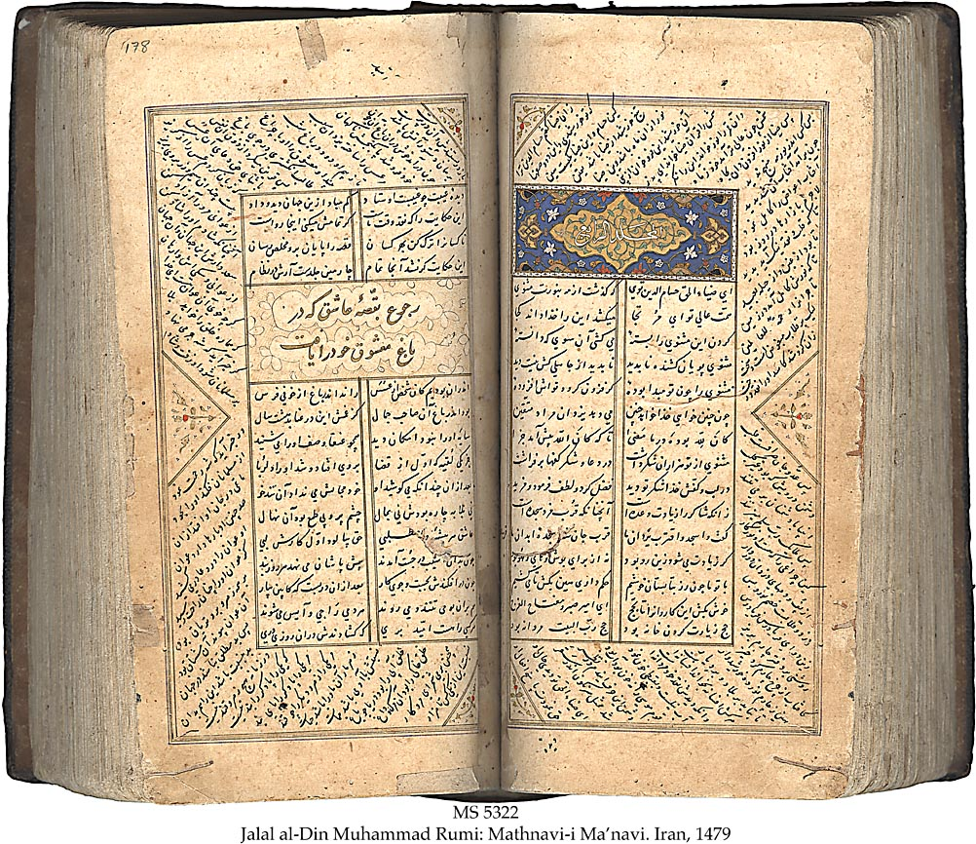
Eserleri
Mesnevi
Divan-ı Kebir
Mektubat
Fihi Ma Fih
Mecalis-i Seb’a

Slide 15
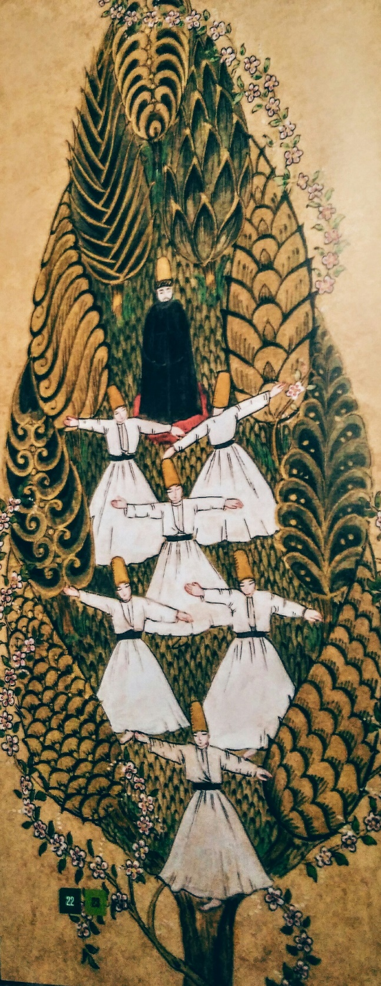
MEVLEVîLİK
Mevlana’nın ölümünden sonra görüşleri ve tasavvufi düşüncesi üzerine oluşan tarikat.
Sultan Veled ile kurumsallaştı
Manevi eğitim sistemi
Tarikata giriş için 1001 gün Çile

Slide 16
Türk düşünce ve sanat hayatına önemli etki ve katkıları olan bir tarikattır
Mevlana'nın vahdet-i vücud anlayışına dayanan düşünceleri yüzyıllar boyunca etkisini sürdürmüştür
MevleviliĞin faaliyetLERine 13 Eylül 1925 tarihli bir kanunla son verilmiştir.
1926 yılında Konya'daki merkez tekke ve Mevlana türbesi müze olarak yeniden açıldı.
Günümüzde de her yılın Aralık ayında Konya'da Mevlevi ayinleri icra edilmektedir.

Slide 17
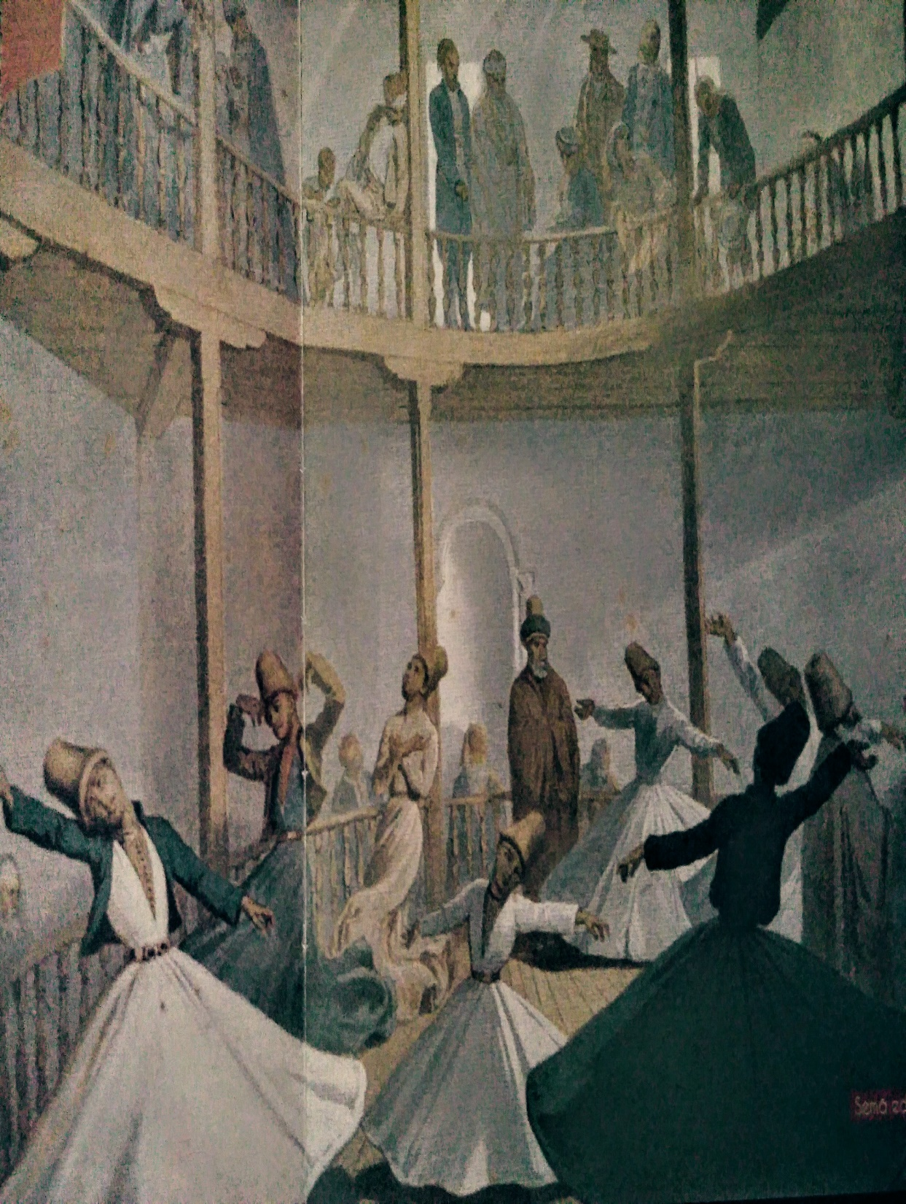
MEVLEVİHANE
Mevlevi tarikatına mahsus tekkelere verilen addır. Mevlevihaneler genellikle külliye biçiminde planlanmış olup, merkezinde semahane, çevresinde türbe, mezarlık, Meydan-ı Şerif ve mescid yer almaktadır.

Slide 18
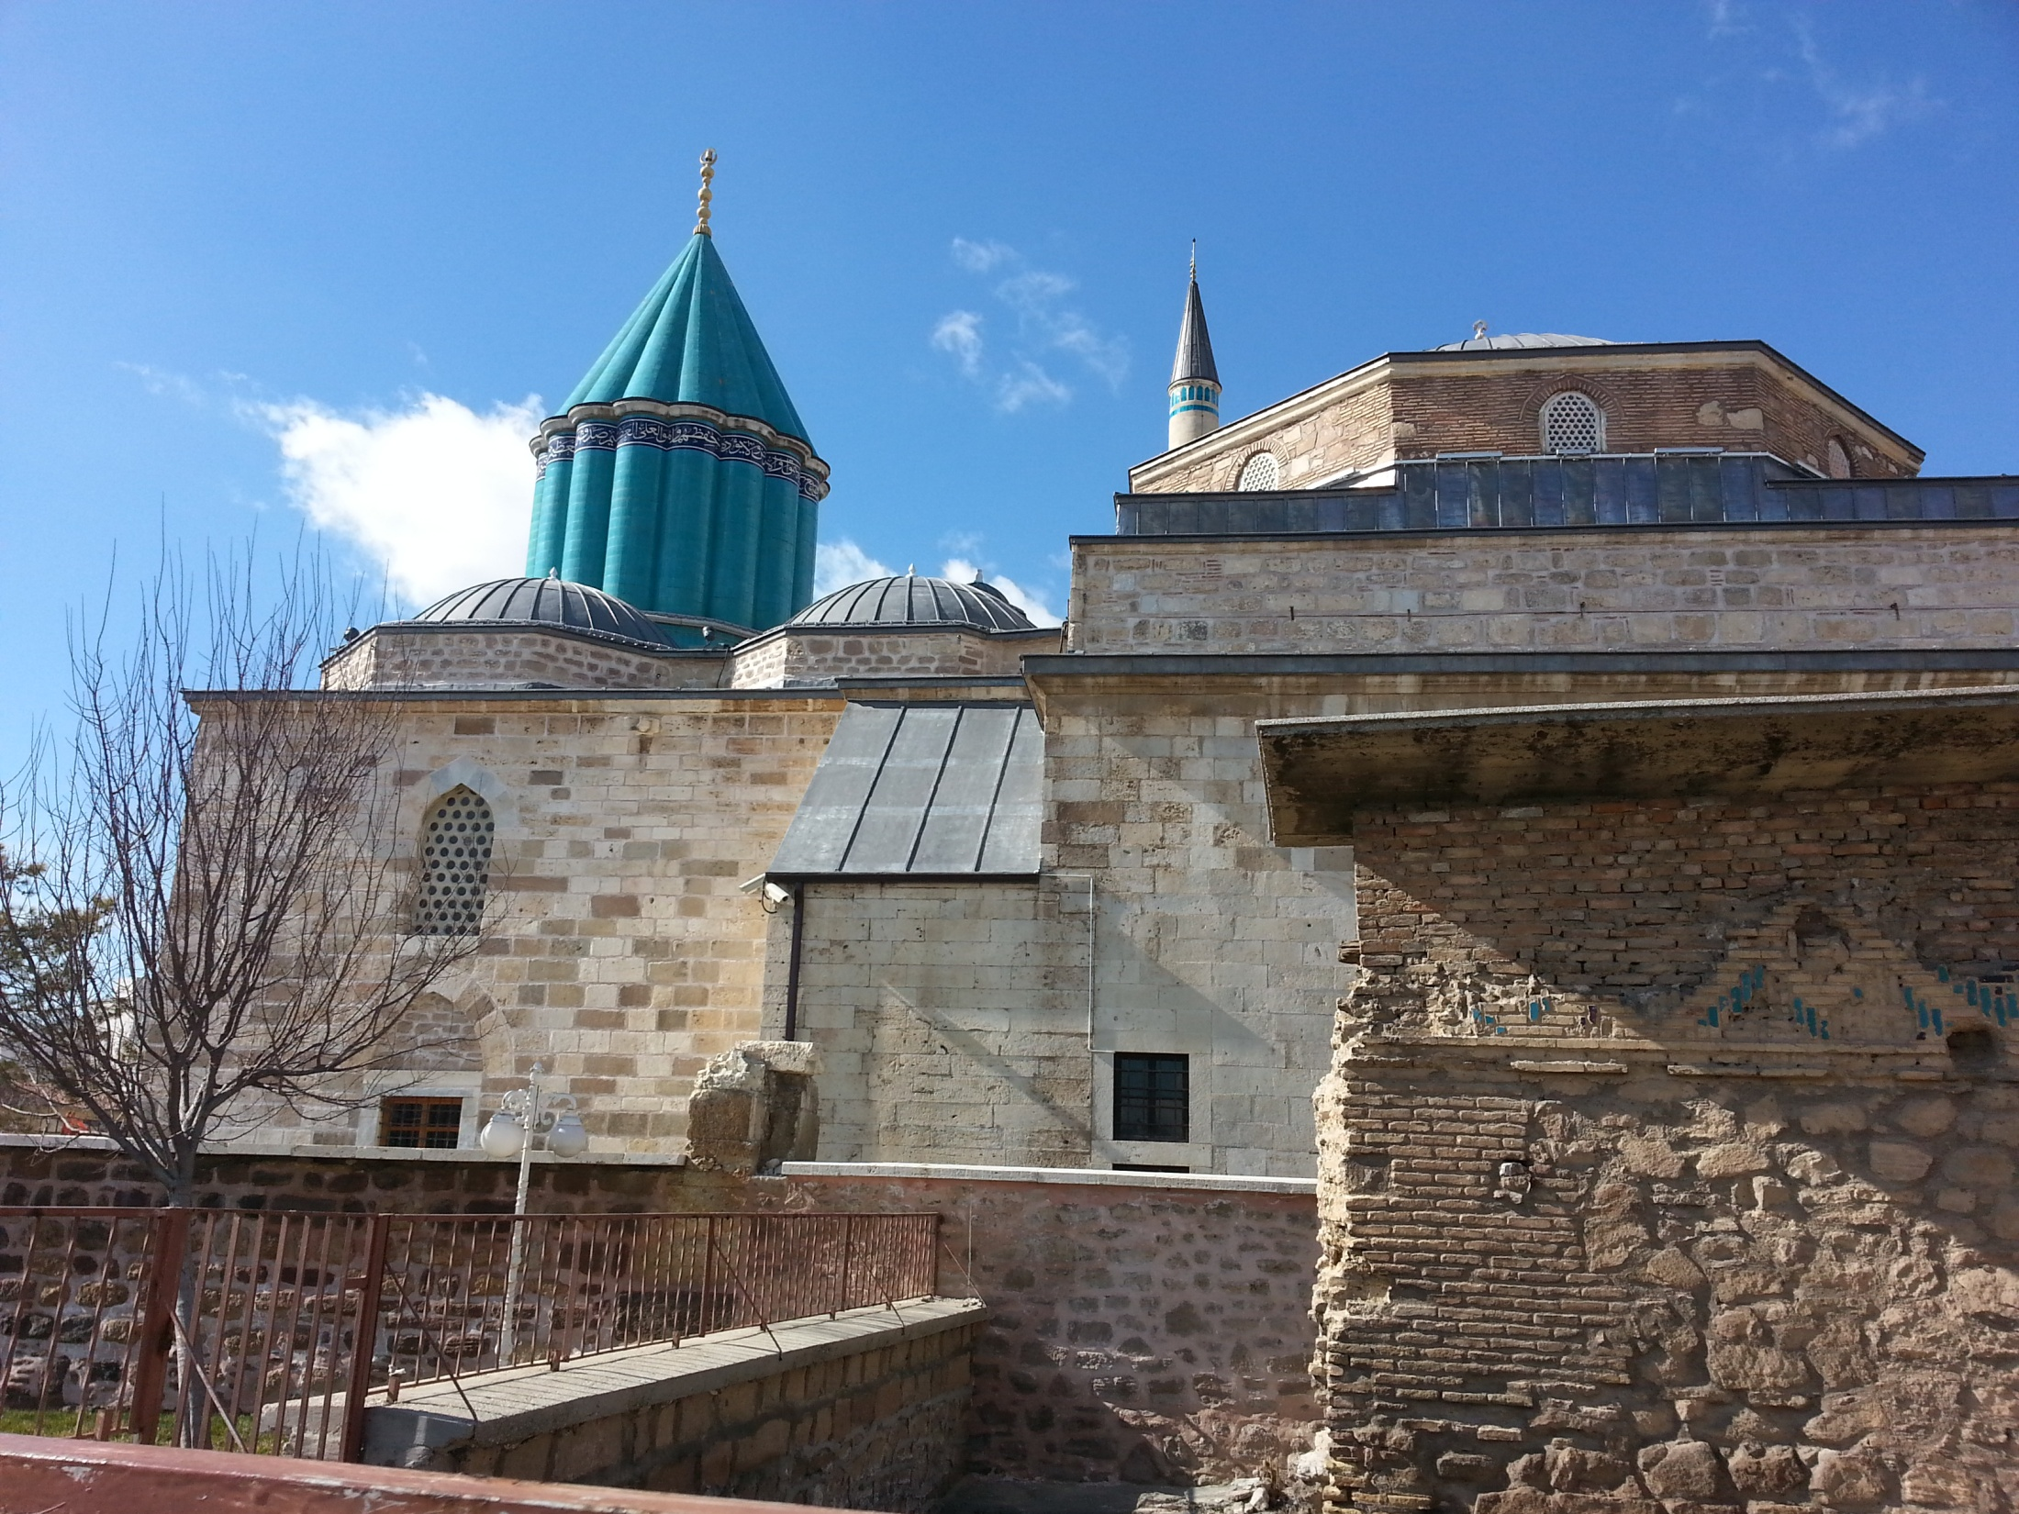

Slide 19
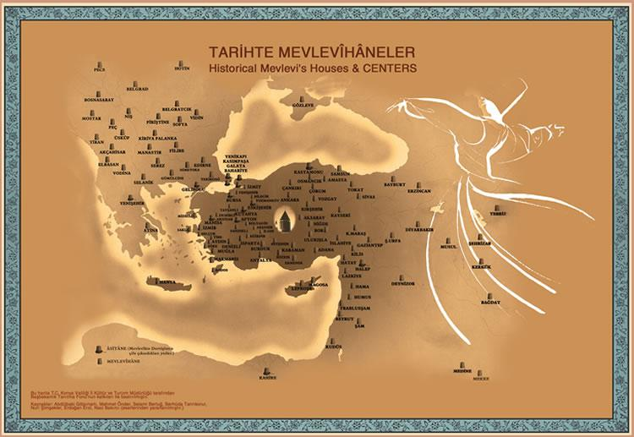
Osmanlı döneminde DÜNYA GENELİNDE YER ALAN MEVLEVİHANELER

Slide 20
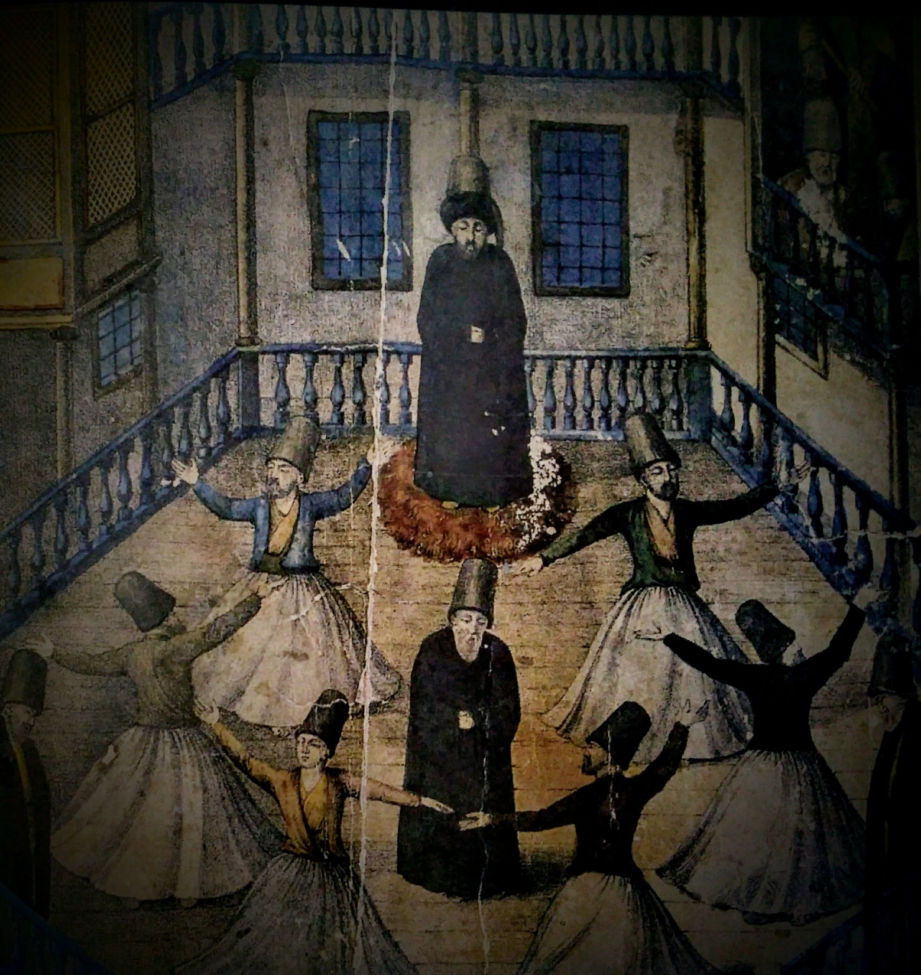
SEMÂ nedir?
Kelime olarak, işitme, duyma ve mûsikî gibi anlamalara gelmektedir.
Gökyüzü, Felek Musiki eşliğinde icra edilen dönerek yapılan ayîn.

Slide 21
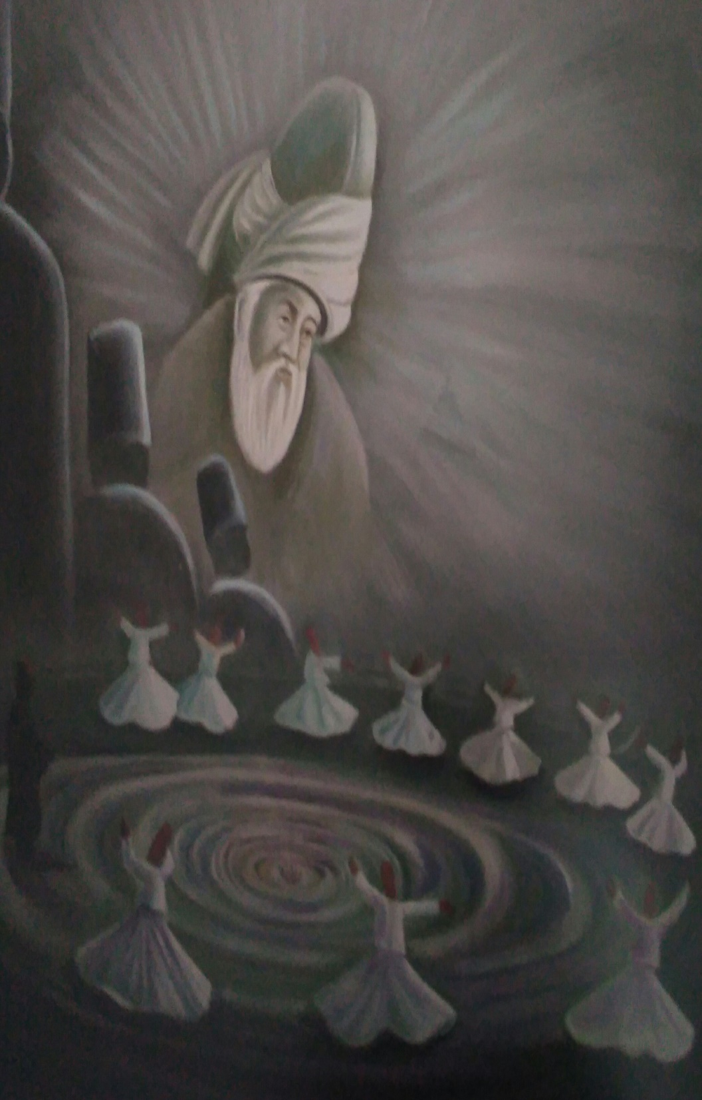
Sema, Sembolik olarak Kainatın oluşumunu, insanın dirilişini, Aşk, kulluğu ve İnsan-ı Kamili temsil eder.
Na’t-ı Şerifle başlar, Na’t-ı Kudümle devam eder, Ney’le son bulur.
Taksimden sonra Şeyh ve Semazenler sağdan sola dairevi yürüyüş yapar.
Üç kez yapılır «Devr-i Veled» denir.
Mekandan kıyafete her şeyin ayrı bir anlamı vardır.
Sikke, Beyaz Elbise, Destar, Tennure, Sıyah Hırka, Kolları bağlama şekli vs.

Slide 22
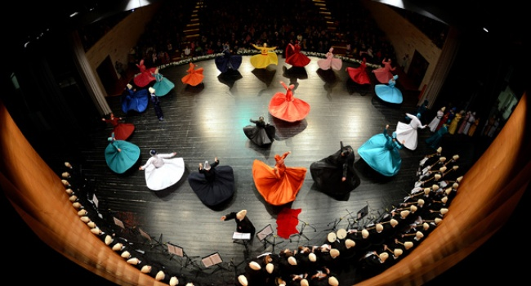
İşitmek ve dinlemek mânâsındaki Semâ’', başlangıçta “Lâm-Elif” harfini andırır vaziyette ellerini omuz başlarına koyan dervîşin daha sonra ayakta ellerini açarak ve sağdan sola dönerek Mevlâ’yı cezbe ve aşk ile zikr eylemesidir.

Slide 27
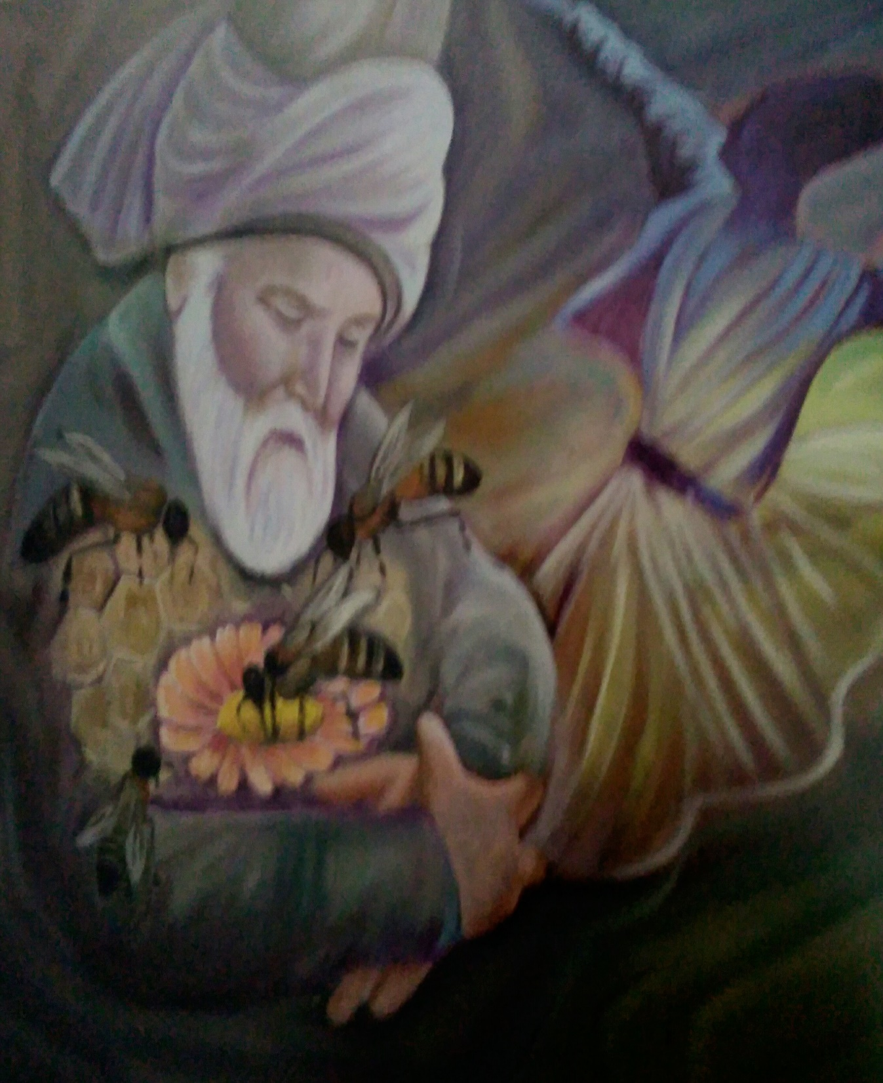
Hz.Mevlânâ’nın tasavvufunda gâye aşktır.
Tamamen rûhî bir tezâhür olan şiir, mûsikî, raks ve diğer güzel sanatlar insanı kötülüklerden uzaklaştırıp, ilâhî amaca yaklaştıracak araçlar olarak görülmüş, bu yüzden Mevlevîliğin önemli rükünleri hâline gelmiştir.

Slide 29
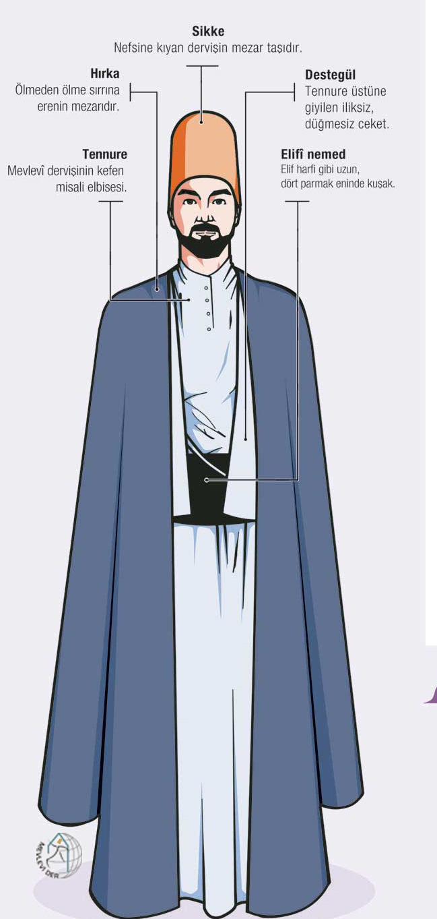
Semâ’’zenlerin giydiği külaha “sikke” denir. “tennure” üstü dar ve altı geniş olan bir üst elbisesidir.
Bellerine sardıkları kuşağa “elifî nemed”dir.
Giyilen yeleğe “mintan”, bunun üzerine giyilen cekete “destegül” ve en üste giyilen siyah renkli cübbeye ise “hırka” denir.

Slide 30
Mevlevî Zarâfeti
her şeyde hayır ve güzellik aramak ESASTIR. BU DUYGU DURUMUNUN SÖZLERE VE FİİLLERE DE YANSIMASI BEKLENİR.
Mesela onlar ateşi söndür değildir “kandili dinlerdir”
kapıyı ört değil de “sırla”,
uyan değil de “agâh ol erenler” derler.

Slide 31
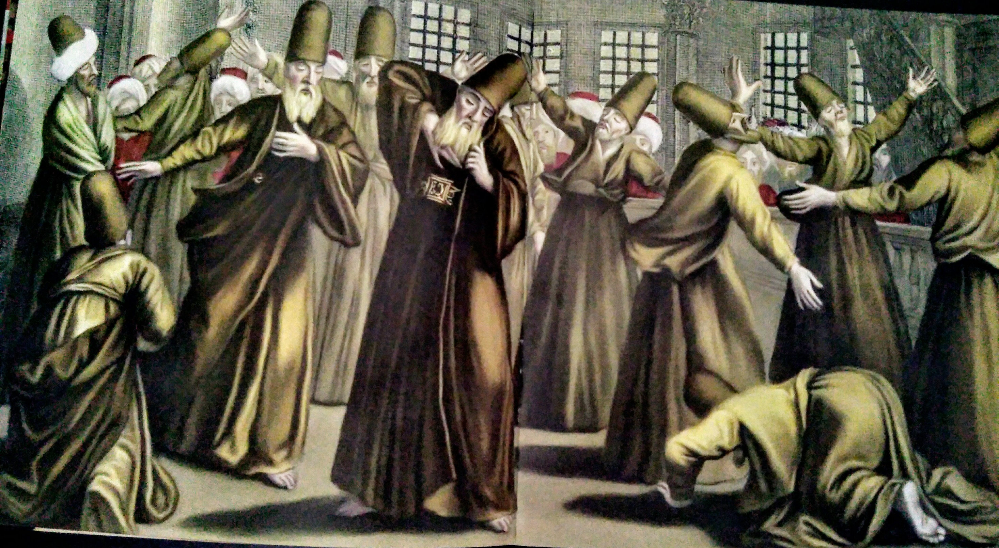

Slide 32
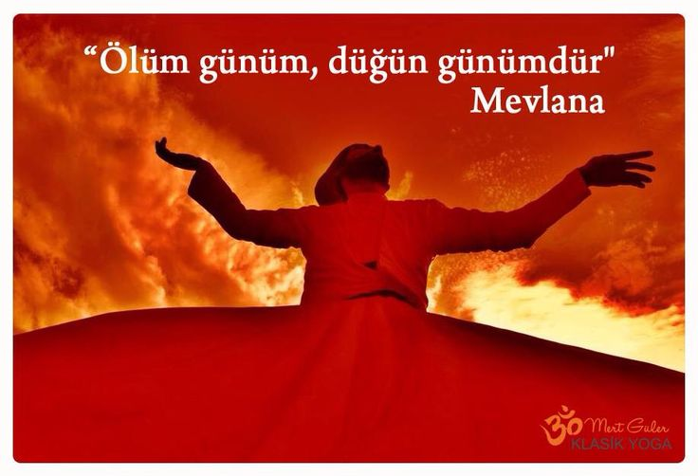
Mevlânâ Hüsameddîn Çelebi’yle sohbet eylerken aniden ateşi yükselir tabiplerin çabaları neticesiz kalıR ve 17 Aralık 1273 pazar günü VEFAT EDER.

Slide 33
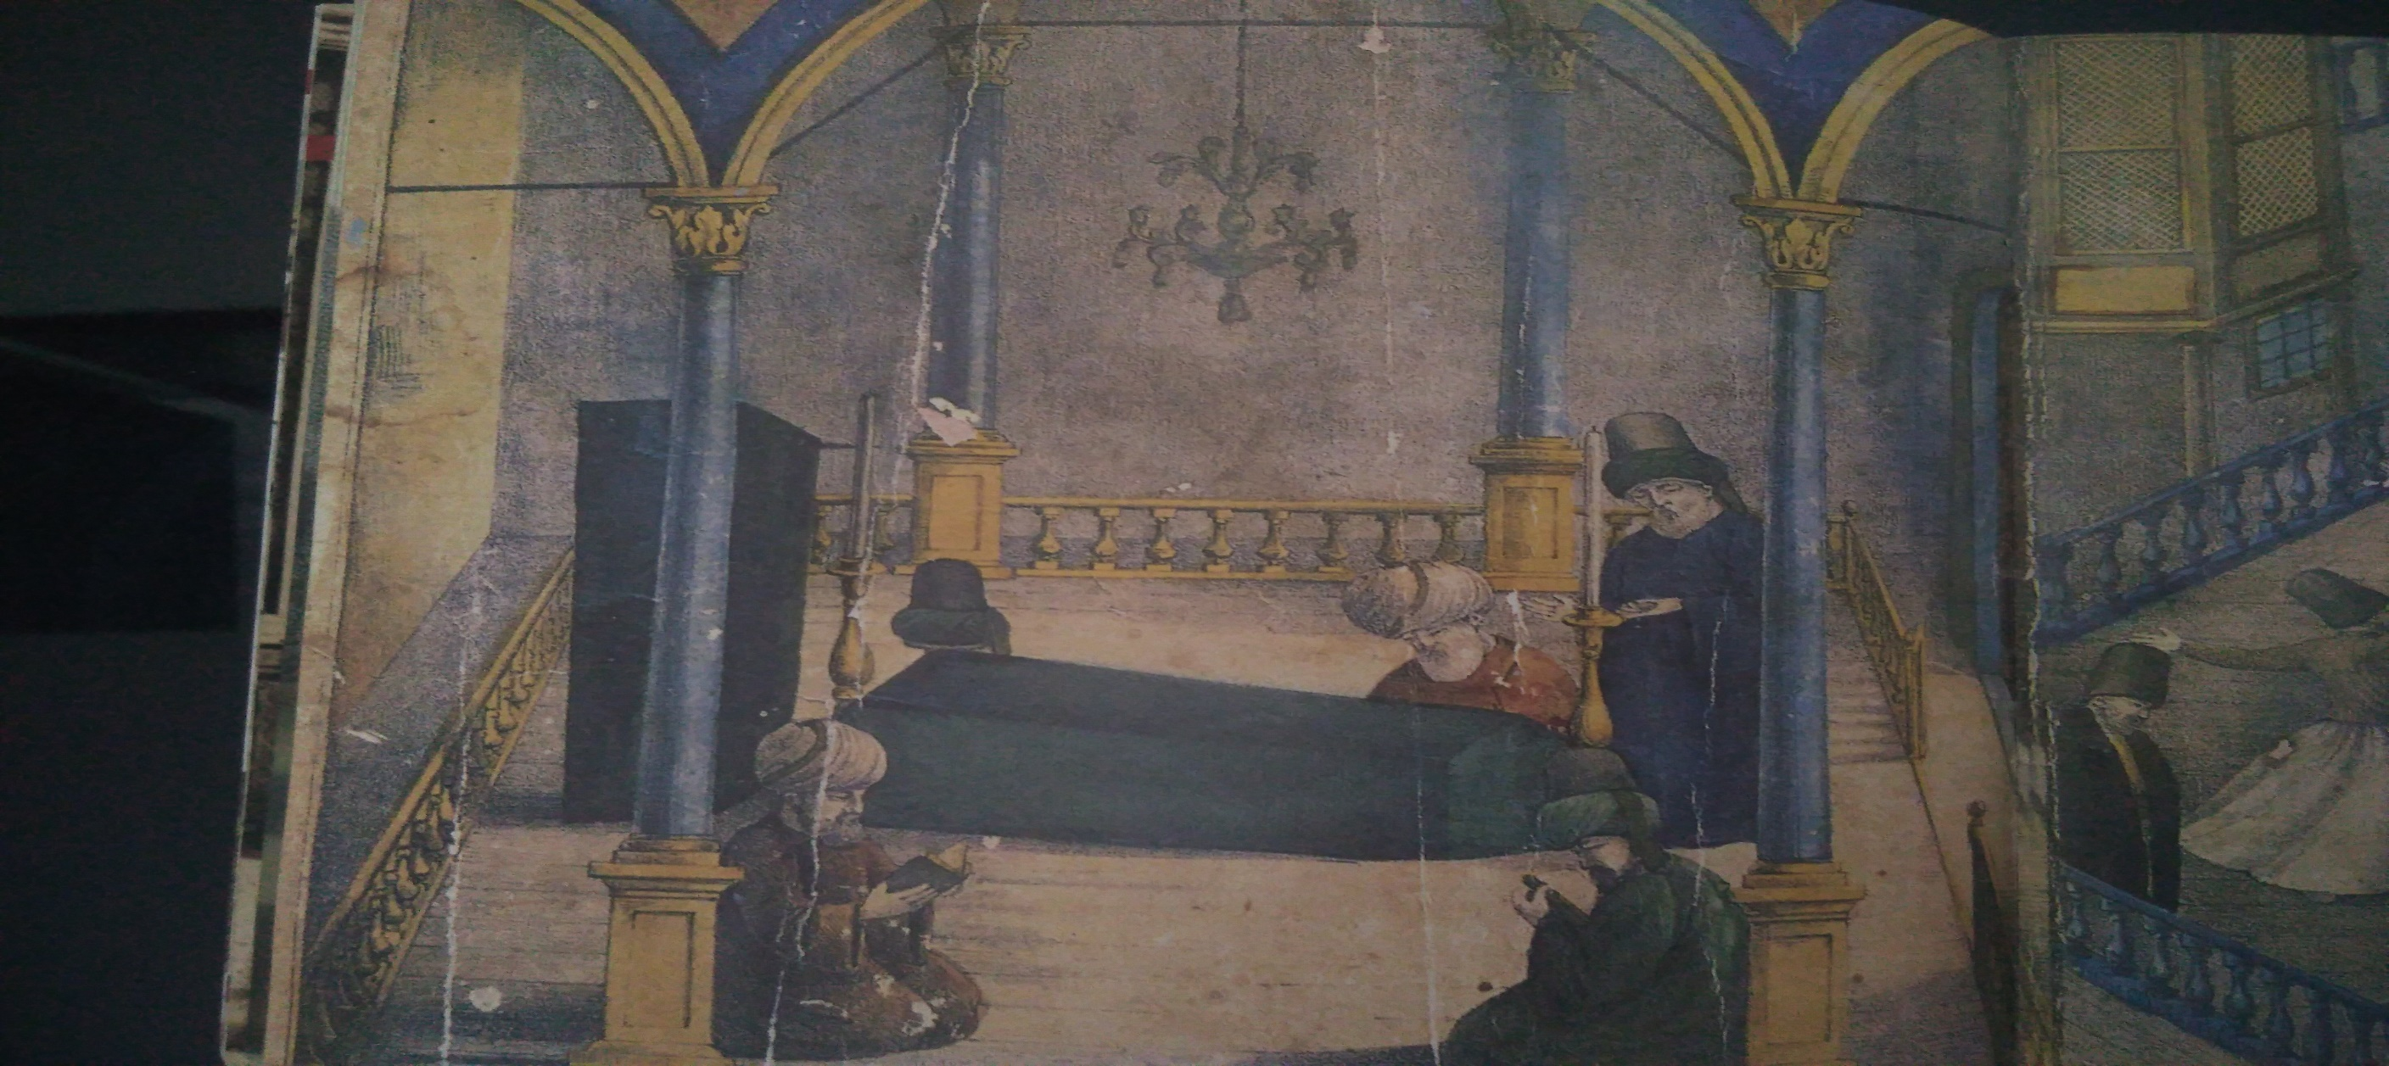
"Ölümümüzden sonra mezarımızı yerde aramayınız!
Bizim mezarımız âriflerin gönüllerindedir"

